Slide 1
Minor Changes
“ CUSTOMER SUPPORT SERVICE”

Slide 2
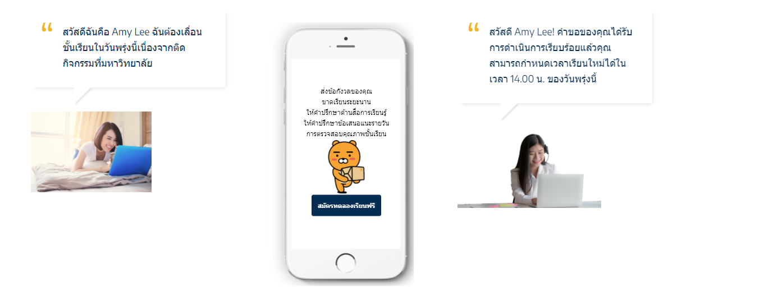


Thailand
การบริการช่วยเหลือลูกค้าของ Line
11talk ดูแลนักเรียนเป็นอย่างดีเพียงขั้นตอนเดียวผ่านการช่วยเหลือทาง Lineมันไม่ใช่ศูนย์ลูกค้าทั่วไปที่ตอบและจัดการคำขอหรือข้อสงสัยของลูกค้าเท่านั้น เป็นศูนย์บริการลูกค้าที่มีความใส่ใจ!
แจ้งปัญหาของคุณ หากต้องการหยุดเรียนระยะยาว ขอคำปรึกษาสื่อการเรียนรู้ ขอคำปรึกษาจากข้อเสนอแนะรายวัน ตรวจเช็คการพัฒนาของการเรียน

Slide 3

Footer with contact details
Albert Chen
( Taiwan Marketing Manager)

Slide 4
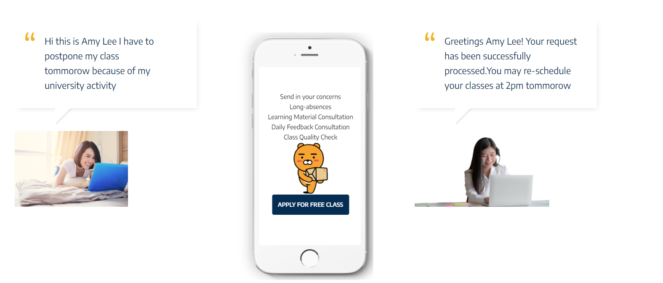
Taiwan
Line客戶服務協助
11talk的LINE第一步幫助會很好地照顧學生。這不是僅僅是只能回答你的機器人客服中心。這是一個在乎你的客服中心！

Slide 5

Footer with contact details
Mod Daengnok
( Thailand Marketing Manager)

Slide 6
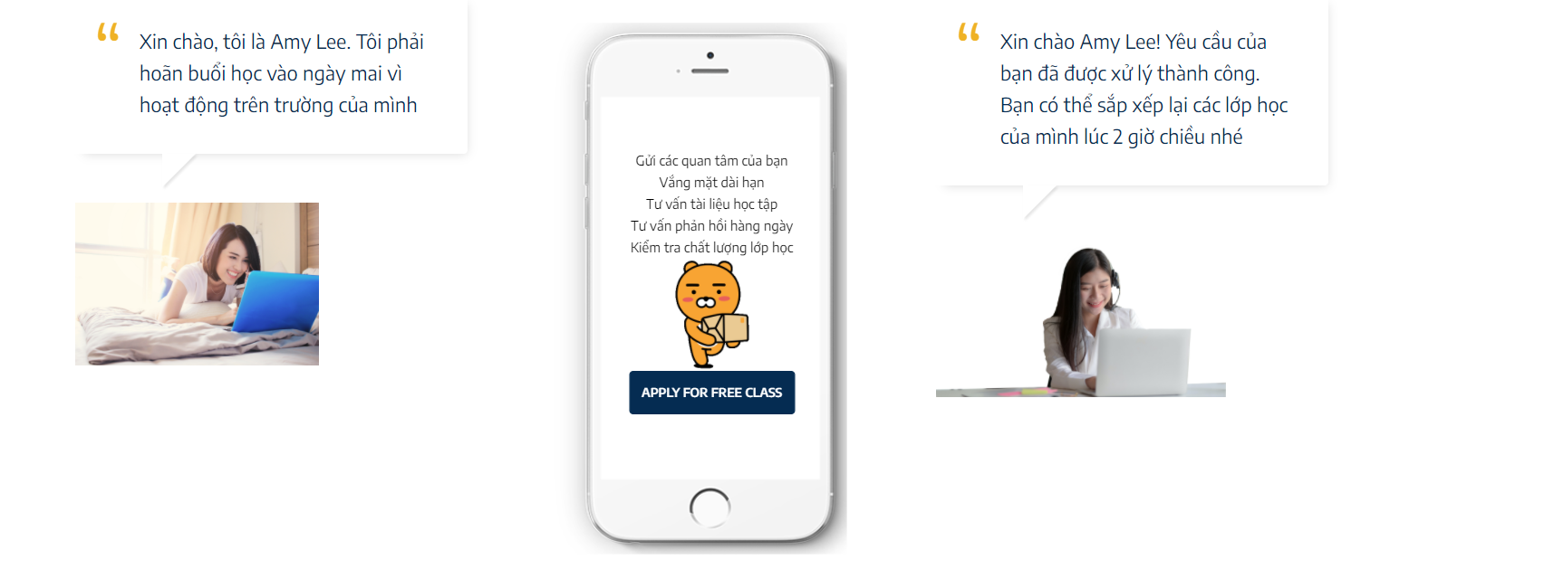


Vietnam
Zalo HỖ TRỢ DỊCH VỤ KHÁCH HÀNG
11Talk chăm sóc học viên tận tình thông qua Hỗ trợ Zalo. Nó không đơn thuần là một trung tâm chăm sóc khách hàng mà còn giúp xử lý các yêu cầu hoặc thắc mắc của khách hang.

Slide 7

Footer with contact details
Jacky Le
(Vietnam Marketing Manager)

